Slide 1
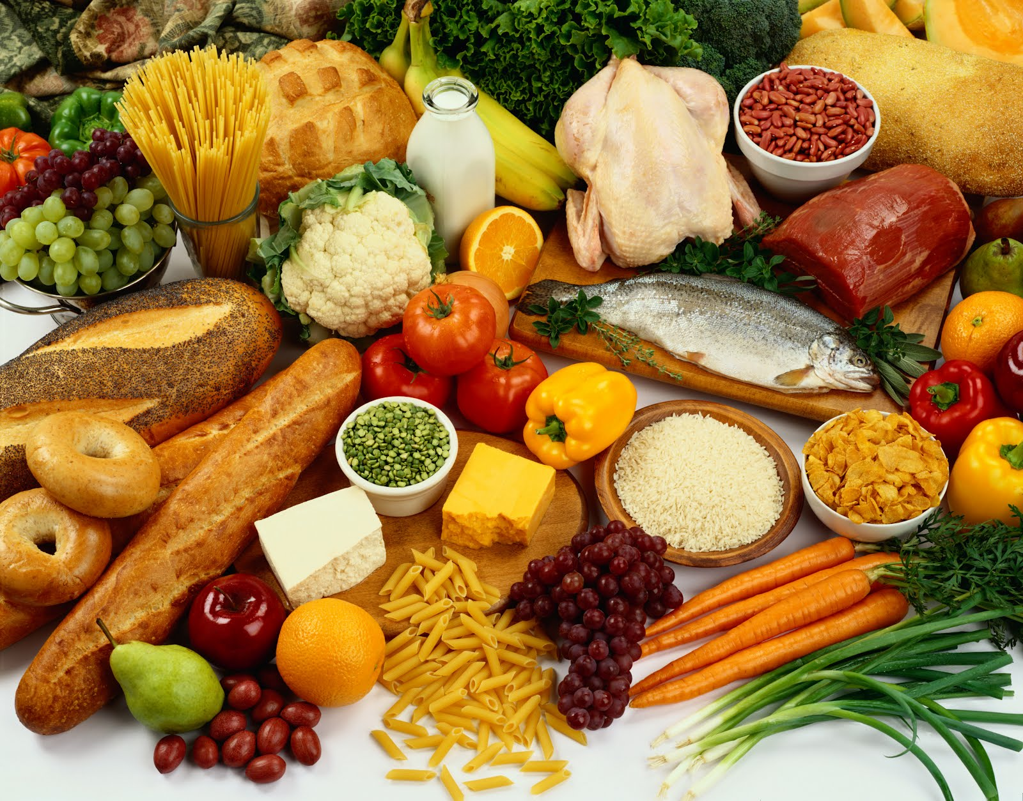
Dentální hygiena
Výživa
A
HAPLOVÁ MAGDALÉNA
MACKOVÁ MÁRIA
DEHY
2. ROČ.

Slide 2
OBSAH
NÁSLEDKY NEVHODNÉHO STRAVOVÁNÍ
Zubní kaz
Eroze
Abraze
POTRAVINY ZDRAVÉ PRO ZUBY
mléčné výrobky, sýry
sezam, semena a ořechy
vláknina, ovoce
zelený čaj, žvýkačky bez cukru
kakao a čokoláda, sladkosti přátelské k zubům

Slide 3
NÁSLEDKY NEVHODNÉHO STRAVOVÁNÍ
ZUBNÍ KAZ
EROZE
ABRAZE

Slide 4
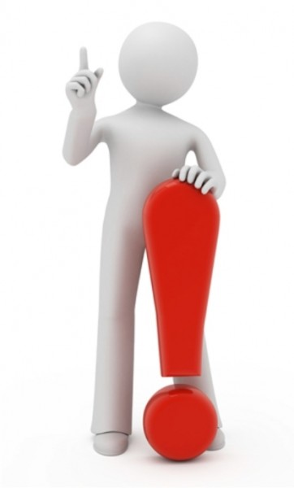
ZUBNÍ KAZ
ZUBNÍ KAZ
BAKTÉRIE
SACHARIDY
ČAS
ZUB
Dostupné z www:
http://ajcn.nutrition.org/content/78/4/881S/F1.expansion.html

Slide 5
ZUBNÍ KAZ
SACHARIDY
hlavně zkvasitelné mono, di, tri
baktérie je metabolizují – kyselé metabolity vylučují na sklovinný povrch – snížení pH – DEMINERALIZACE
pokud nedochází k opětovnému zvýšení pH (REMINERALIZACI) – vzniká kavitovaná léze
Dostupné z www:
http://www.webmd.com/oral-health/tc/tooth-decay-topic-overview

Slide 6
ZUBNÍ KAZ
POTRAVINY
nejen „sladkosti“
ale i např. pečivo, chléb, brambory atd. – rozklad celulózy na monosacharidy (pokud se z dutiny ústní neodstrání zbytky jídla)
lepivé ještě nebezpečnější
Dostupné z www:
http://ajcn.nutrition.org/content/78/4/881S.full
http://www.slideshare.net/marwa39/diet-and-caries-11878024

Slide 7
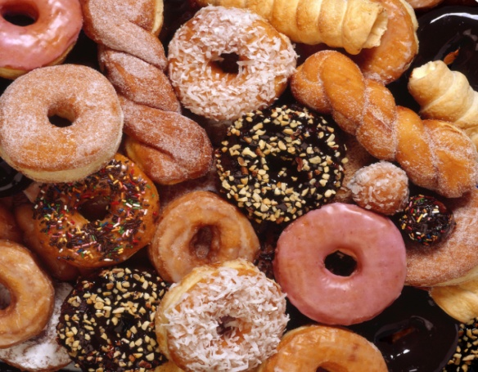
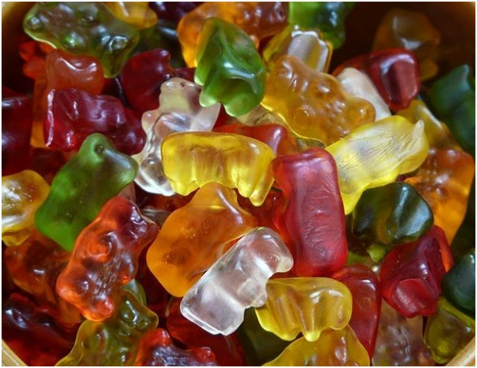
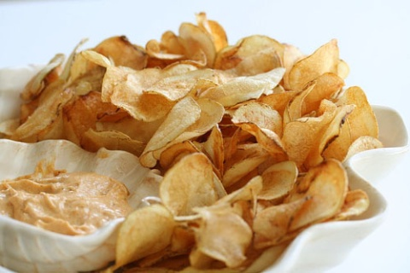
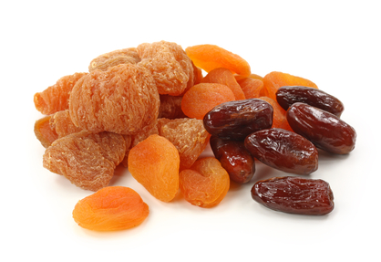
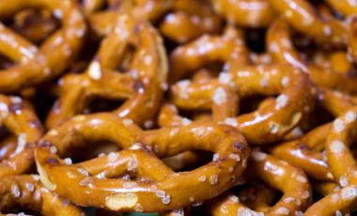
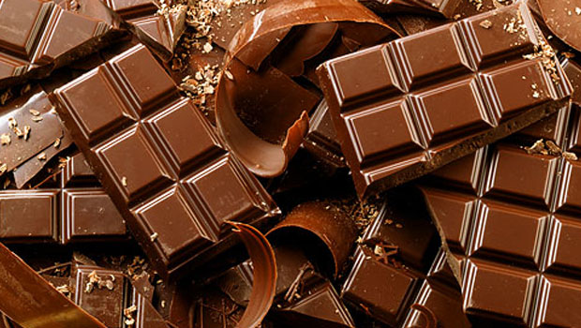
ZUBNÍ KAZ
POZOR NA...

Slide 8
EROZE
chemické poškození skloviny
nevratné
naleptání sklovinného povrchu kyselinami
vnitřní (zvracení) a vnější (potrava) vlivy
postupně dochází k zvýšené citlivosti zubů
Dostupné z www:
http://ajcn.nutrition.org/content/78/4/881S.full
http://www.slideshare.net/ahmedaaljawady/diet-and-dental-caries

Slide 9
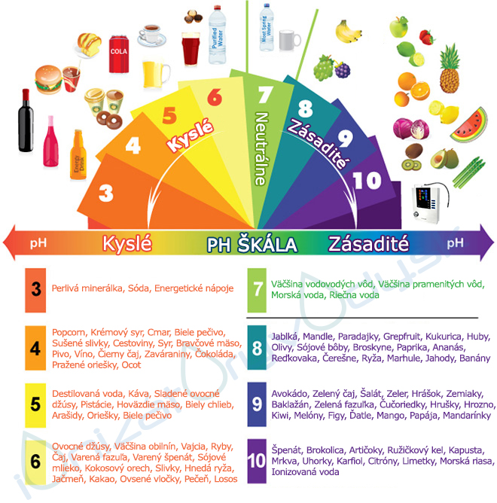
EROZE
POTRAVINY
čím nižší pH,
tím nebezpečnější

Slide 10
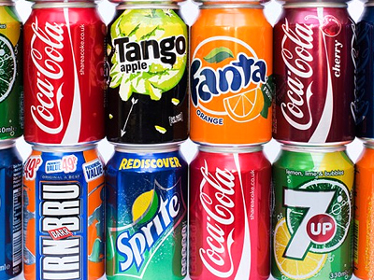
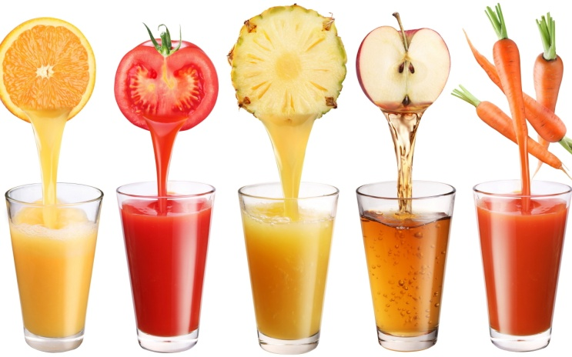
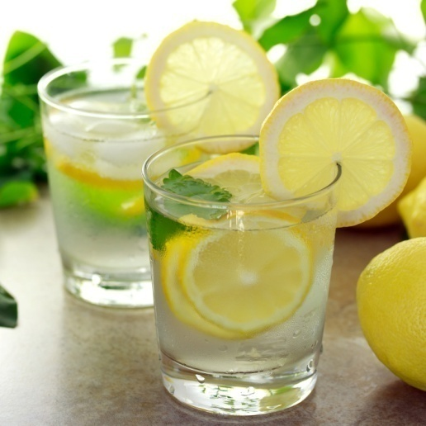
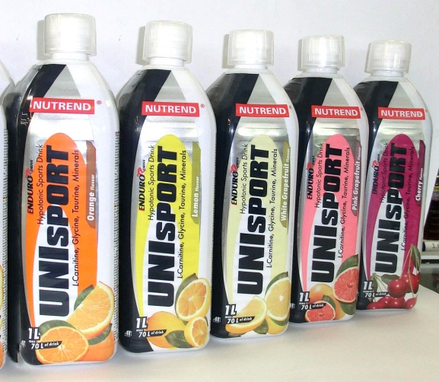
EROZE
POZOR NA...

Slide 11
ABRAZE
mechanické poškození skloviny, opotřebení
postupné obroušení až na dentin
různé vlivy (bruxizmus, nesprávná technika čistění, patologické chování, nevhodné stravovaní atd. )
postupně dochází k zvýšené citlivosti zubů
Dostupné z www:
http://www.zdravie.sk/choroba/51303/abrazia-zubov

Slide 12
ABRAZE
POTRAVINY
velmi tvrdé, těžko kousatelné
hlavne nevhodné kombinace– potraviny s nízkým pH ( např. víno, džusy ec. ) a k nim tvrdá potrava (např. oříšky)
Dostupné z www:
http://www.ludsketelo.sk/zdravie-a-krasa/item/768-erozia-a-abrazia-zubov.html

Slide 13
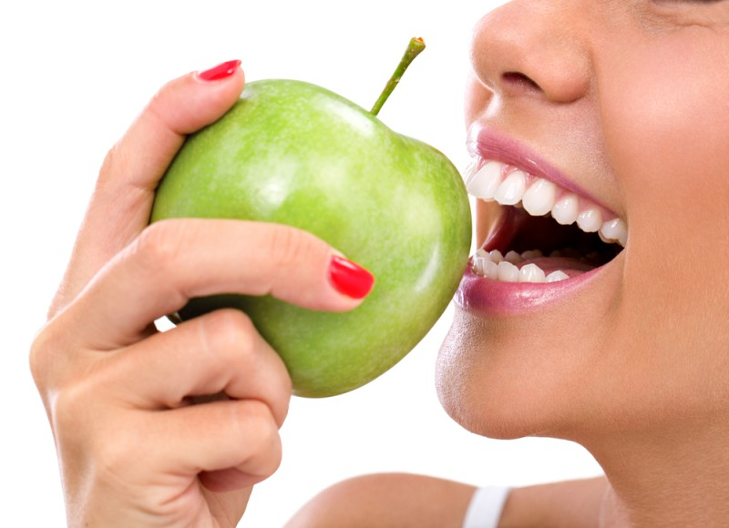
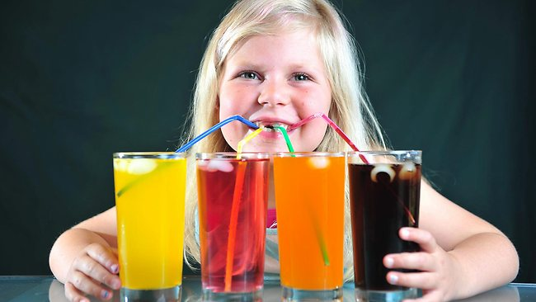
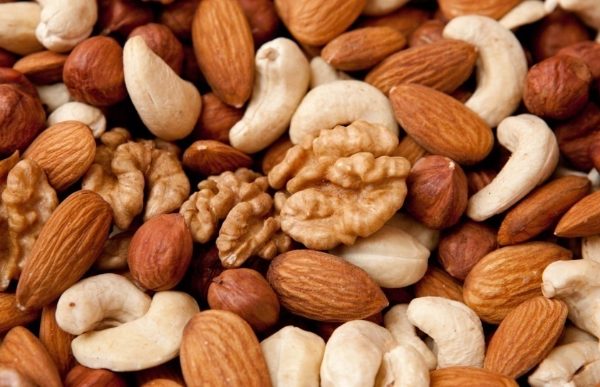
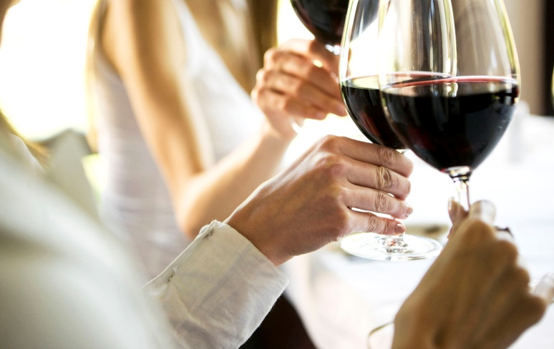
ABRAZE
POZOR NA...

Slide 14
Nevhodná strava ovšem není jediným faktorem ovlivňujícím onemocnění a problémy v dutině ústní.
Důležitá je i mikroflóra, orálně-hygienické návyky, množství a frekvence přijímání nevhodných jídel apod.

Slide 15
KAKAO A KVALITNÍ ČOKOLÁDA
SLADKOSTI PŘÁTELSKÉ K ZUBUM
SEMENA A OŘECHY
SÝRY
POTRAVINY ZDRAVÉ PRO ZUBY
ŽVÝKAČKY BEZ CUKRU
MLÉČNÉ VÝROBKY
OVOCE
ZELENÝ ČAJ
SEZAM
VLÁKNINA

Slide 16
MLÉČNÉ VÝROBKY
- mléko, jogurty...
- obsahují Ca (složkou hydroxyapatitu 99% skloviny) zpevnění skloviny a prevence proti zubnímu kazu
SÝRY
zvláště tvrdé sýry
obsahují bílkovinu kasein, která se spolu s Ca podílí na upevňování skloviny a její remineralizaci

Slide 17
SEZAM
semínka redukují zubní plak a pomáhají mineralizovat zubní sklovinu
- kloktání sezamového oleje počet bakterií v ústech, působí jako přirodní ústní voda
SEMENA A OŘECHY
- působí jako přirozený peeling na zuby odstranění zubního plaku

Slide 18
POTRAVINY S VYSOKÝM OBSAHEM VLÁKNINY
– čerstvá tvrdá zelenina vyžaduje usilovnější kousání funguje jako umytí zubů, navíc podporuje slinění, pH
OVOCE
- jablko a hrušky – dužnina obsahuje sklerocyty = pevné buňky narušující strukturu plaku
- jahody – kys.malonová – přirozeným bělidlem zubů

Slide 19
ZELENÝ ČAJ
taniny, které brání vzniku skvrn a bakteriím přilnout k povrchu zubů
- prevence nepříjemného dechu
ŽVÝKAČKY BEZ CUKRU
- obsahující sladidlo xylitol, které zabraňuje metabolismu bakterii a tím množství plaku

Slide 20
KAKAO A KVALITNÍ ČOKOLÁDA
alkaloid teobromin, který pomáhá posilovat sklovinu a činí ji tvrdší, zabraňuje vzniku skvrn
ne však mléčná čokoláda !!!
SLADKOSTI PŘÁTELSKÉ ZUBUM
– výrobky, které nenavodí do 30min. pokles pH pod 5,7

Slide 21
DĚKUJEME ZA POZORNOST!

